Slide 1
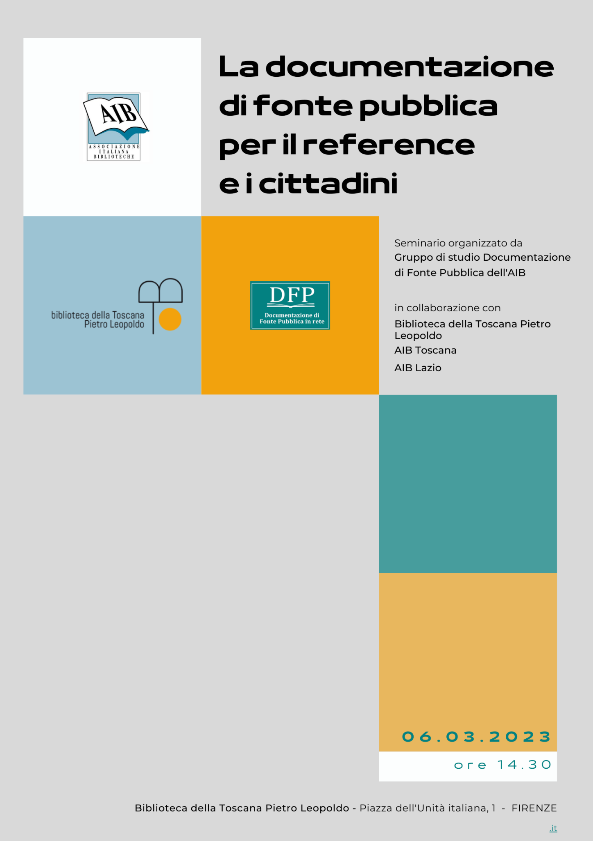
Il gruppo di studio sulla Documentazione di fonte pubblica di AIB
Laura Ballestra, LIUC Università Carlo Cattaneo, Coordinatore DFP

Slide 2
Il gruppo di Studio DFP di AIB Associazione italiana biblioteche
Il gruppo di studio 2021-2023
Laura Ballestra – Coordinatrice
Lucia Antonelli
Cristina Biancofiore
Chiara Carlucci
Katia Ferri
Maria Graziani
Alexia Sasso
Consulenti
Piero Cavaleri
Chiara De Vecchis
Fernando Venturini
Delegato CEN
Rosa Maiello
https://www.aib.it/struttura/commissioni-e-gruppi/dfp/

Slide 3
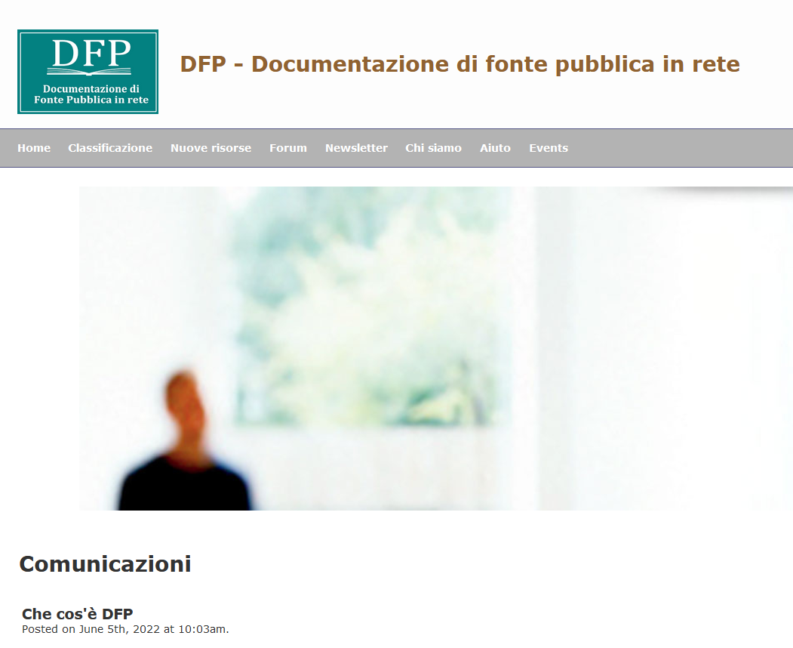
Cosa abbiamo fatto : Documentazione e aggiornamento
Il Repertorio DFP (1997-maggio 2021)

Slide 4
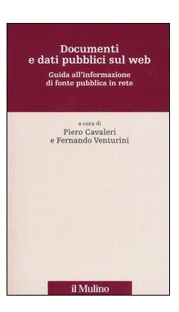
Cosa abbiamo fatto : Approfondimento
Documenti e dati pubblici sul web
Venturini, Fernando-Cavaleri, Piero (a cura di), Documenti e dati pubblici sul web: guida all’informazione di fonte pubblica in rete. Bologna: Il Mulino, 2014
Cap. 1: Conoscibilità, disponibilità e ruolo di Internet
di Fernando Venturini
Cap. 2: Utenti, produttori, formati, strumenti di ricerca
di Piero Cavaleri e Fernando Venturini
Cap. 3: L'informazione giuridica e politica d'interesse generale
di Fernando Venturini
Cap. 4: L'informazione regionale
di Grazia Vecchio
Cap. 5: L'informazione locale
di Graziella Casarin
Cap. 6: L'informazione economica e finanziaria
di Laura Ballestra e Piero Cavaleri
Cap. 7: Informazione statistica
di Laura Ballestra e Piero Cavaleri
Cap. 8: L’informazione scientifica: sanità e ambiente
di Maurella Della Seta e Alessandra Ensoli

Slide 5
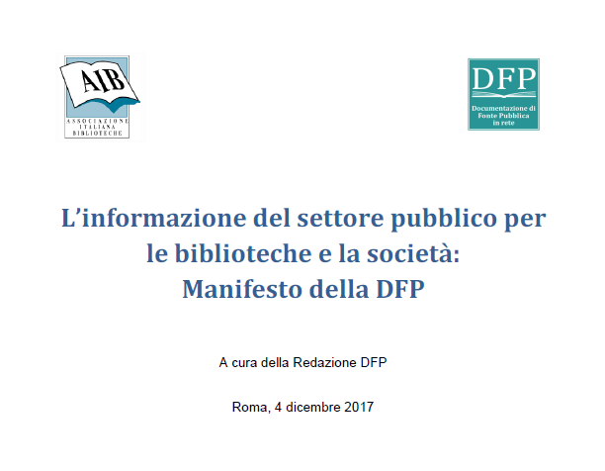
Cosa abbiamo fatto :
Advocacy
« […] L’informazione del settore pubblico è paragonabile alla democrazia: è un sistema per ottenere informazioni affidabili e non banali senz’altro imperfetto, ma che ad oggi risulta migliore degli altri sistemi possibili»
Il Manifesto sulla DFP
(2017)

Slide 6
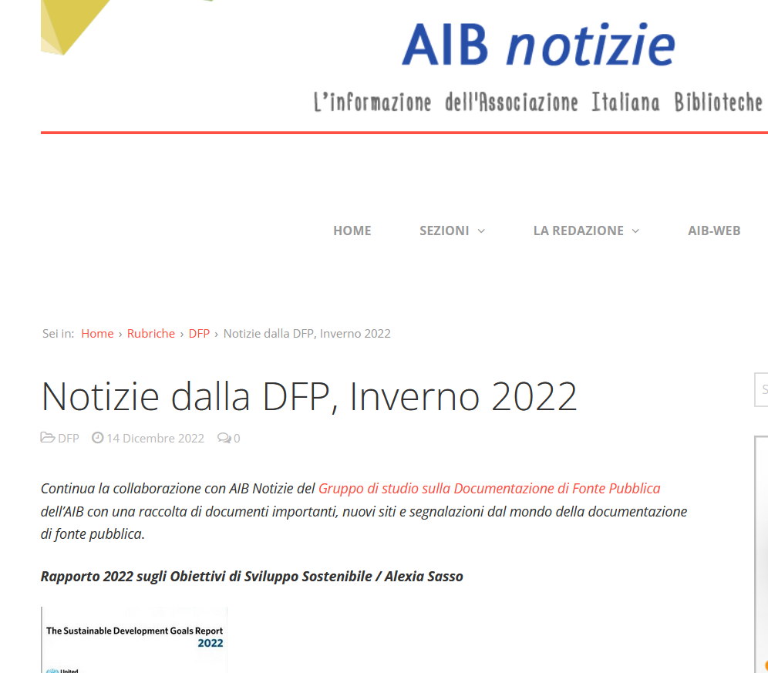
Cosa abbiamo fatto : Aggiornamento sulle fonti
Notizie dalla DFP

Slide 7
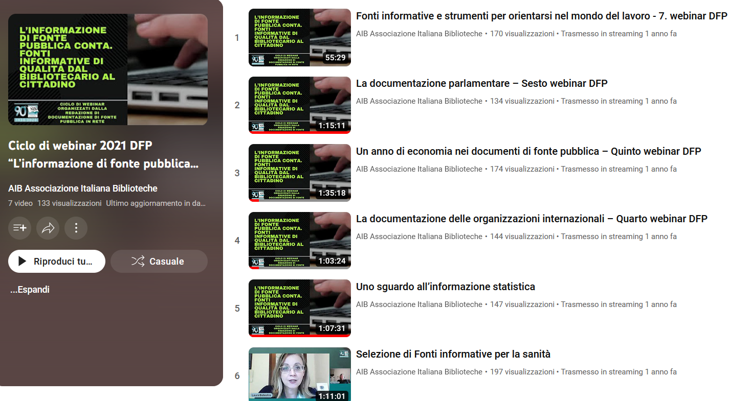
Cosa abbiamo fatto :
Formazione
L’informazione di fonte pubblica conta (ciclo di webinar https://www.youtube.com/playlist?list=PLHV5yCVkreRzrWY7Lg06378BdrYm1YmH0)

Slide 8
Cosa faremo !

